Slide 1
第七章 图

Slide 2
7.1 抽象数据类型图的定义
7.2 图的存储表示
7.3 图的遍历

Slide 3
§7.1 图的逻辑结构及操作
一、图结构的逻辑定义和术语
1、图( Graph )：简单说，图是一个用边连接在一起的顶
点或结点的集合。
正规说：图由数据元素集合和描述数据之间关系
的集合组成，即G=（V，R），V是数据元素
的有限集合，R是元素之间关系的有限集合。
Graph=(V,R)
V={ x | x∈D0， D0是某数据对象}
R={ VR }
VR={ <v,w> | (v,w∈V) 且P(v,w)，<v,w>表示从v到w的弧，谓词 P(v,w)定义了弧<v,w>的意义或信息}
顶点( Vertex ): 数据元素;
边( Edge ): 数据元素之间的关系;

Slide 4
§7.1 图的逻辑结构及操作
无向边: 数据元素之间的关系无序，即x与y的关系等价于y与x的关系，用圆括号表示(x,y) = (y,x)，这样的顶点和边构成的图为无向图。
例如: G₂=(V₂,VR₂)
V₂={A, B, C, D, E, F}
VR₂={(A, B), (A, E),
(B, E), (C, D), (D, F),
(B, F), (C, F) }
B
C
A
D
F
E

Slide 5
§7.1 图的逻辑结构及操作
有向边: 数据元素之间的关系有序，即x与y的关系不同于y与x的关系，用尖括号表示 <x,y>≠<y,x>，又称为弧，x为弧尾， y为弧头。
由于“弧”是有方向的，因此称由顶点集和弧集构成的图为有向图。
例如:
G₁ = (V₁, VR₁)
其中，
V₁={A, B, C, D, E}
VR₁={<A,B>, <A,E>,
<B,C>, <C,D>, <D,B>,
<D,A>, <E,C> }
A
B
E
C
D

Slide 6
名词和术语
网、子图
完全图、稀疏图、稠密图
邻接点、度、入度、出度
路径、路径长度、简单路径、简单回路
连通图、连通分量、
强连通图、强连通分量
生成树、生成森林

Slide 7
15
A
9
弧或边带权的图叫网；
有向图的弧带权：有向网
无向图的边带权：无向网
11
B
7
E
21
3
C
2
F
设图G=(V,{VR}) 和图 G′=(V′,{VR′}),
且 V′⊆V, VR′⊆VR,
则称 G′ 为 G 的子图。(⊆ ：子集)
B
A
B
E
C
F

Slide 8

假设图中有 n 个顶点，e 条边，则
含有 e=n(n-1)/2 条边的无向图称作完全图;
含有 e=n(n-1) 条弧的有向图称作有向完全图;
若边或弧的个数 e<nlogn，则称作稀疏图，否则称作稠密图。

Slide 9
假若顶点v 和顶点w 之间存在一条边，
则称顶点v 和w 互为邻接点，
边(v,w) 和顶点v 和w 相关联。
和顶点v 关联的边的数目定义为边的度。
例如:
B
C
B的度 = 3
A
D
A的度 = 2
F
E

Slide 10
对有向图来说，
由于弧有方向性，则有入度和出度之分
A
顶点的出度: 以顶点为弧尾的弧的数目;
B
E
C
F
顶点的入度: 以顶点为弧头的弧的数目。
例如:
OD(B) = 1
ID(B) = 2
顶点的度(TD)=
出度(OD)+入度(ID)
TD(B) = 3

Slide 11
设图G=(V,{VR})中的一个顶点序列
{ u=v_{i,0},v_{i,1}, …, v_{i,m}=w}中，(v_{i,j-1},v_{i,j})∈VR 1≤j≤m,
则称从顶点u 到顶点w 之间存在一条路径。
路径上边的数目称作路径长度。
如:从A到F长度为 3 的路径{A,B,C,F}
B到E存在路径吗？
简单路径:指序列中顶点不重复出现的路径。
A
B
E
简单回路:指序列中只有第一个顶点和最后一个顶点相同的路径。
C
F

Slide 12
若无向图G中任意两个顶点之间都有路径相通，则称此图为连通图;
B
C
A
D
F
E
B
C
若无向图为非连通图，则图中各个极大连通子图称作此图的连通分量。
A
D
F
E

Slide 13
对有向图，若任意两个顶点之间都存在一条有向路径，即从顶点vi到vj和从顶点vj到vi都存在路径，则称此有向图为强连通图
否则，其各个强连通子图称作它的强连通分量。
A
A
B
E
B
E
C
F
C
F

Slide 14
假设一个连通图有 n 个顶点和 e 条边，其中 n-1 条边和 n 个顶点构成一个极小连通子图，称该极小连通子图为此连通图的生成树。
C
对非连通图，则称由各个连通分量的生成树的集合为此非连通图的生成森林。
B
A
D
F
E

Slide 15

7.2 图的存储表示
一、图的数组(邻接矩阵)存储表示
二、图的邻接表存储表示
三、有向图的十字链表存储表示
四、无向图的邻接多重表存储表示

Slide 16
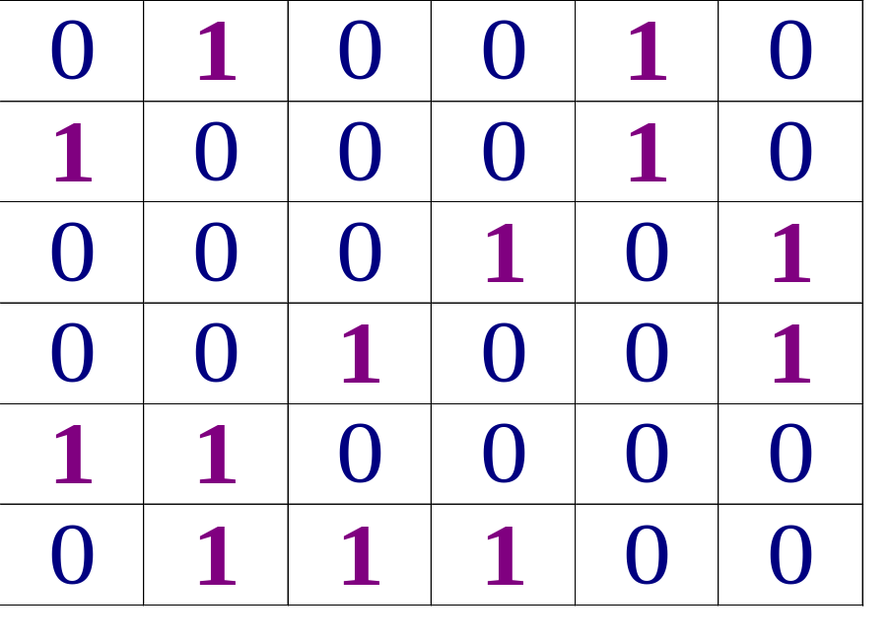
一、图的数组(邻接矩阵)存储表示
定义:矩阵的元素为
A_{ij}={
0 (i,j)∉VR
1 (i,j)∈VR
B
C
A
D
F
E
无向图的邻接矩阵为对称矩阵

Slide 17
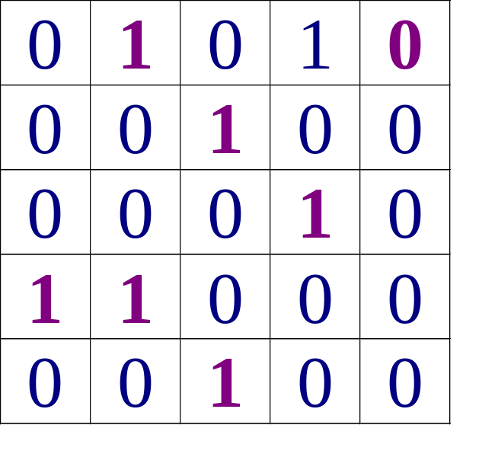
有向图的邻接矩阵为非对称矩阵
A
B
E
C
F

Slide 18
二、图的邻接表存储表示
A 1 4
B 0 4 5
C 3 5
D 2 5
E 0 1
F 1 2 3
0 1 2 3 4 5
B
C
A
D
F
E

Slide 19
有向图的邻接表
A
B
D
A
B
C
D
E
0 1 2 3 4
1 3
∧
C
E
2
∧
4
∧
可见，在有向图的邻接表中不易找到指向该顶点的弧
2
∧
0 1
∧

Slide 20
7.3 图的遍历
从图中某个顶点出发游历图，访遍
图中其余顶点，并且使图中的每个顶点
仅被访问一次的过程。
深度优先搜索
广度优先搜索

Slide 21
一、深度优先搜索遍历图
连通图的深度优先搜索遍历
从图中某个顶点V₀ 出发，访问此顶点，然后依次从V₀的各个未被访问的邻接点出发深度优先搜索遍历图，直至图中所有和V₀有路径相通的顶点都被访问到。

Slide 22
V
W₁、W₂和W₃ 均为 V 的邻接点。
w₁
w₂
w₃
访问顶点 V ;
for (W₁、W_{2、}W₃ )
若该邻接点W未被访问，
则从它出发进行深度优先搜索遍历。

Slide 23
从上页的图解可见:
1. 深度优先搜索遍历连通图的过程类似于树的先根遍历;
2. 如何判别V的邻接点是否被访问？
解决的办法是:为每个顶点设立一个 “访问标志 visited[w]”;

Slide 24
例如:
0
1
a
6
a
b
b
g
g
2
3
4
5
c
c
d
d
e
e
f
f
7
8
h
h
k
k
0 1 2 3 4 5 6 7 8
访问标志:
F F F F F F F F F
T
T
T
T
T
T
T
T
T
访问次序:
a
c
h
d
k
f
e
b
g

Slide 25
二、广度优先搜索遍历图
对连通图，从起始点V到其余各顶点必定存在路径。
w₂
w₂
w₁
w₁
其中，V->w₁, V->w₂, V->w₈
的路径长度为1;
V
V
w₃
w₃
w₇
w₇
V->w₇, V->w₃, V->w₅
的路径长度为2;
w₈
w₈
w₄
w₄
w₆
w₆
V->w₆, V->w₄
的路径长度为3。
w₅
w₅

Slide 26
从图中的某个顶点V₀出发，并在访问此顶点之后依次访问V₀的所有未被访问过的邻接点，之后按这些顶点被访问的先后次序依次访问它们的邻接点，直至图中所有和V₀有路径相通的顶点都被访问到。
若此时图中尚有顶点未被访问,则另选图中一个未曾被访问的顶点作起始点，重复上述过程，直至图中所有顶点都被访问到为止。

Slide 27
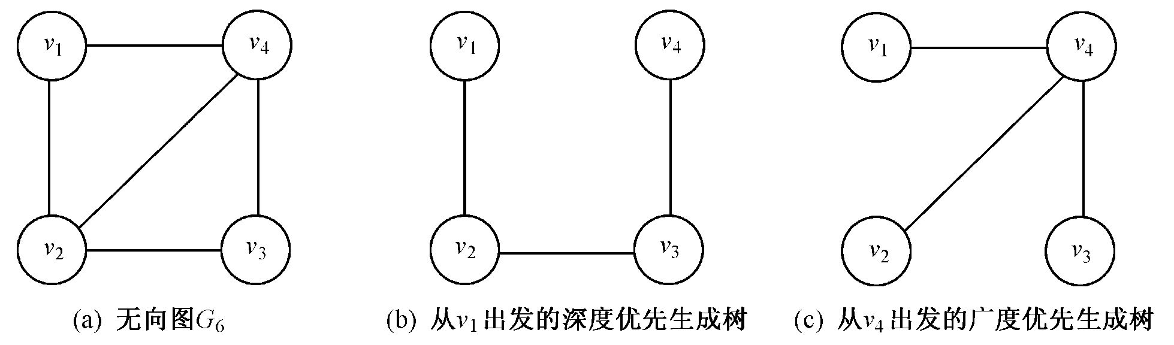
8.4.2 生成树
1．生成树的定义
  如果图T是无向图G的生成子图且T是树，则图T称为图G的生成树。
《数据结构（Java版）》叶核亚

Slide 28
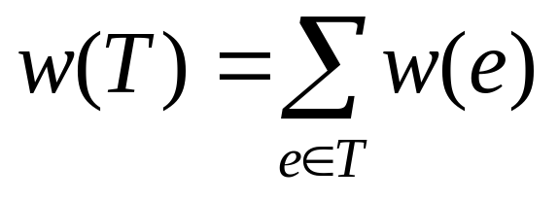
8.4.3 最小（代价）生成树
设G是一个连通的带权图，w(e)为边e上的权，T为G的生成树，那么T中各边权之和为
上式称为生成树T的权，也称为生成树的代价（cost）。权最小的生成树称为最小生成树或最小代价生成树。
《数据结构（Java版）》叶核亚

Slide 29
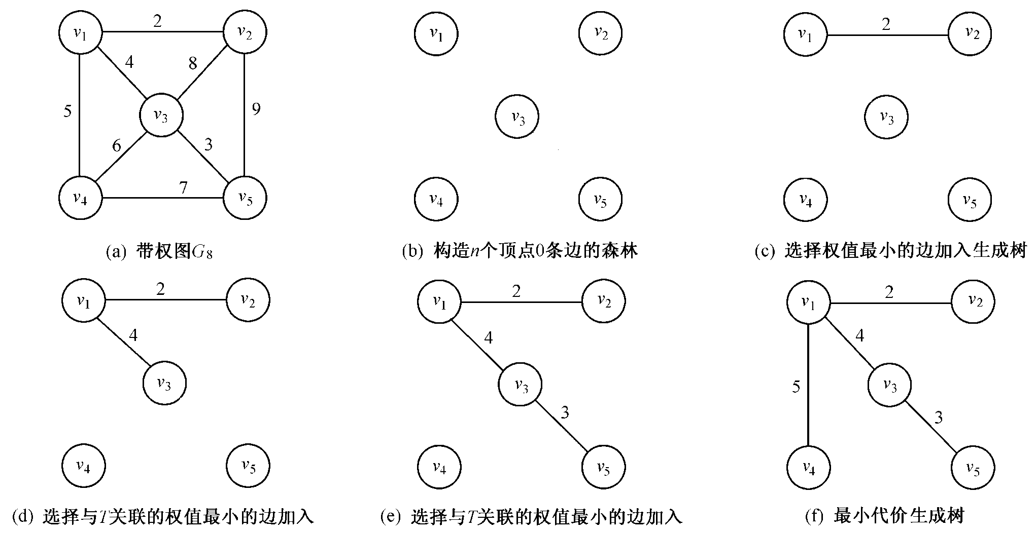
1．普里姆算法
《数据结构（Java版）》叶核亚

Slide 30
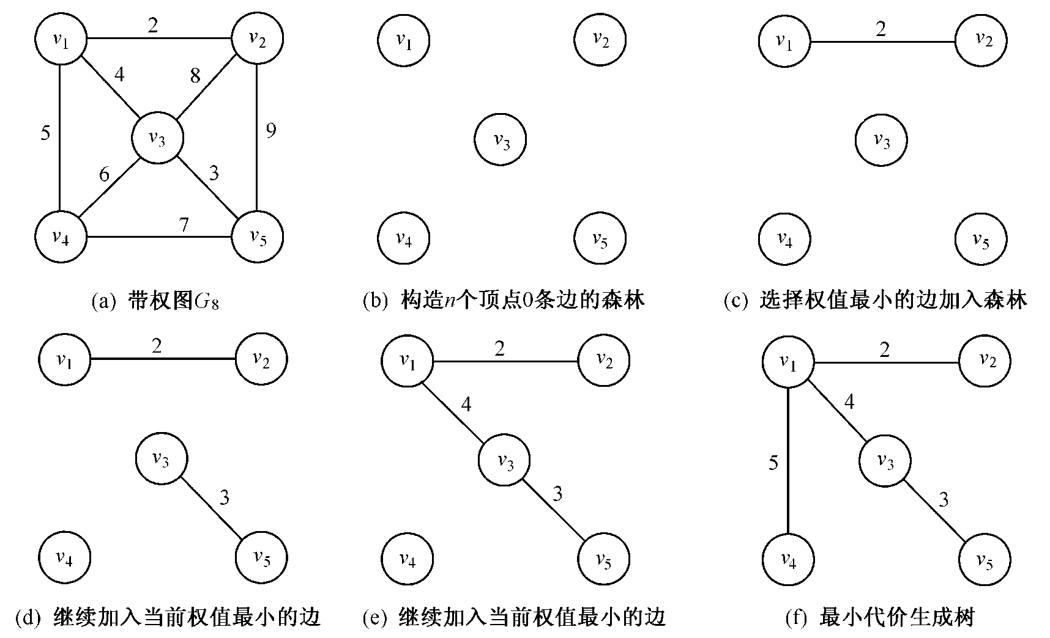
2．克鲁斯卡尔算法
《数据结构（Java版）》叶核亚

Slide 31
8.5 最短路径
G为一带权图，从顶点vi到vj的一条路径（vi，…，vj），其路径长度dij是所有从vi到vj路径长度的最小值，则（vi，…，vj）是从vi到vj的最短路径，vi称为远点，vj称为终点。
1．单源最短路径
Dijkstra算法
源 点 | 终 点 | 路 径 | 路径长度 | 最短路径
v₁ | v₂ | (v₁, v₂) | 2 | ✓
 |  | (v₁, v₃, v₂) | 12
 | v ₃ | (v₁, v₃) | 4 | ✓
 |  | (v₁, v₂, v₃) | 10
 | v ₄ | (v₁, v₄) | 5 | ✓
 |  | (v₁, v₃, v₄) | 10
 | v ₅ | (v₁, v₂, v₅) | 11
 |  | (v₁, v₃, v₅) | 7 | ✓
 |  | (v₁, v₄, v₅) | 12

Slide 32
2．所有结点之间的最短路径
Floyd算法
表8.2 最短路径表
源 点 | 终 点 | 最短路径 | 路径长度
v₁ | v₂ | (v₁, v₂) | 2
 | v₃ | (v₁, v₃) | 4
 | v₄ | (v₁, v₄) | 5
 | v₅ | (v₁, v₃, v₅) | 7
v₂ | v₃ | (v₂, v₁, v₃) | 6
 | v₄ | (v₂, v₁, v₄) | 7
 | v₅ | (v₂, v₅) | 9
v₃ | v₄ | (v₃, v₄) | 6
 | v₅ | (v₃, v₅) | 3
v₄ | v₅ | (v₄, v₅) | 7
《数据结构（Java版）》叶核亚

Slide 33
复习题七
1、对右图，完成：
9
e
3
b
f
4
7
６
５
5
d
2
a
５
g
５
4
3
c
５
6
h
（1）给出图的邻接矩阵、邻接表存储结构示意图。
（2）给出图的深度优先搜索序列和广度优先搜索序列。

